Slide 1

Ever Ernesto Caso Rodriguez, Yandely Chihuantito, Suel Abujamra
OCTA - RELENTLESS PLACOID CHORIORETINITIS (RPC)
Paciente de 24 anos, feminino, sem antecedentes patológicos relevantes. Refere baixa acuidade visual em olho esquerdo (OE) desde janeiro 2018 e escotoma central, avaliada previamente por vários especialistas porem sem diagnostico definido, procurou nosso serviço em julho 2018 com baixa de acuidade visual no olho esquerdo. No exame prévio do mês de março 2018 evidenciava acuidade visual 20/60 OE.
Ao exame (julho/2018):
AV com correção: 20/20 (OD), 20/100 (OE)
PIO:15/14 mmHg
Biomicroscopia: OD: Sem alterações. OE: Traços de células em câmara anterior, sem sinequias, iris trófica, facico Fundoscopia: OD: Sem alterações. OE: Nervo óptico pálido 1+, múltiplas lesões de corioretinite padrão serpinginoide acometendo a macula, arcadas, no quadrante superior, inferior e temporal.
Apos analise multimodal (OCT, OCT-A, angiofluoresceinografia, retinografia) concluímos que o quadro é compatível com RELENTLESS PLACOID CHORIORETINITIS , pelo qual realizamos tratamento com Prednisona 0,7mg/kg/dia e Micofenolato de Mofetila 1,5gr/dia.

Slide 2
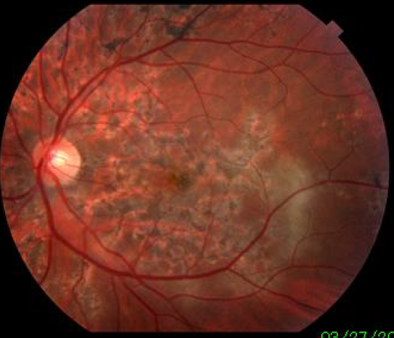
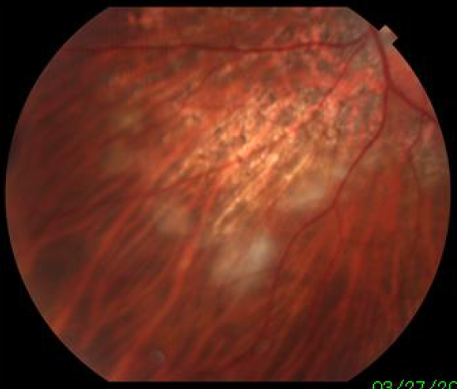
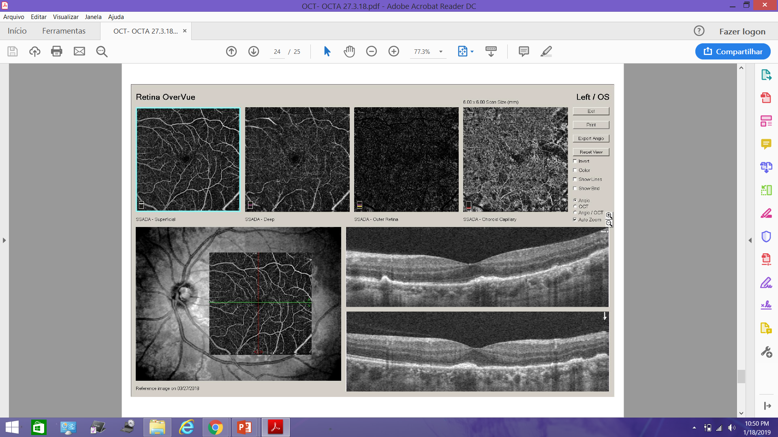
RETINOGRAFIA
OE
OCTA
OE
Áreas de isquemia ao nível da Coriocapilar evidenciada no OCTA (Optovue)

